Slide 1
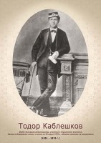
Тодор Каблешков

Slide 2
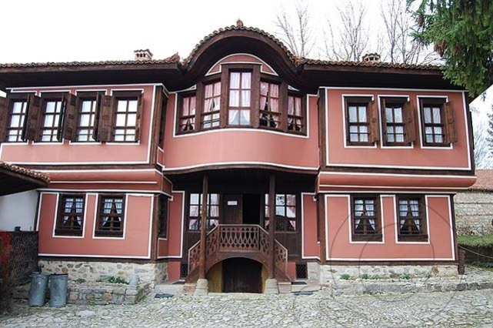
Ранно детство и юношество
Тодор Каблешков е роден в заможното семейство на хаджи Лулчо Дончов Каблешков в Копривщица на 13 януари 1851 година. Баща му е заможен копривщенец, занимаващ се с бегликчийство и джелепство.
Ранно детство и юношество

Slide 3
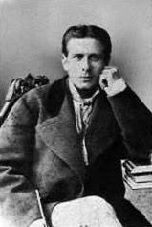
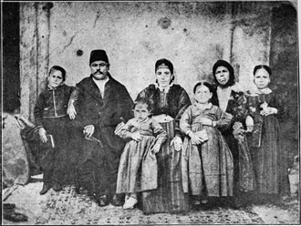
Ранно детство и юношество
Тодор е силно привързан към майка си Стойка и тежко понася ранната ѝ смърт. За него и петимата му братя и сестра се грижи сестрата на хаджи Лулчо, Пена – жена на прочутия копривщенски чорбаджия и хайдутин Дончо Ватах.

Slide 4
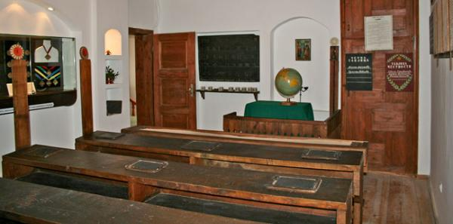
Ранно детство и юношество
Първоначално учи в родната Копривщица, където му преподава Харитон Груев, брат на големия възрожденец Йоаким Груев. Тодор се отличава като добър и прилежен ученик.

Slide 5
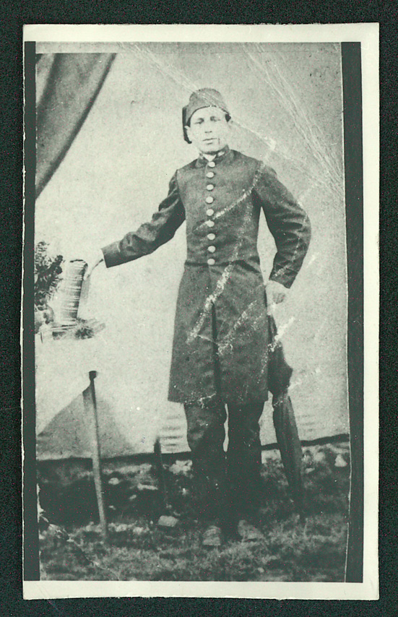
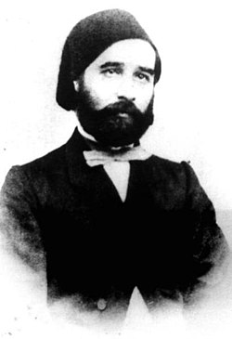
В края на 1864 г. Хаджи Лулчо води Тодор в Пловдив при по-малкия си брат Цоко Каблешков, който го записва в престижното главно епархийско училище, където му преподава самият Йоаким Груев.

Slide 6
Проявява интерес към френската и руската литература, прави опити да пише стихове под силното влияние на Славейков. Според Вл. Свинтила е почти сигурно, че Тодор е превел „Тримата мускетари“ и „Граф Монте Кристо“.

Slide 7
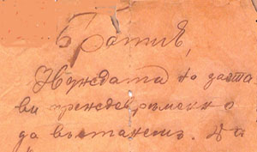
Кървавото писмо
Братия!
Вчера пристигна в село Неджип ага из Пловдив, който поиска да затвори няколко души заедно с мене. Като бях известен за вашето решение, станало в Оборишкото събрание, повиках няколко души юнаци и след като се въоръжихме, отправихме се към конака, който нападнахме и убихме мюдюра, с няколко заптии... Сега, когато ви пиша това писмо, знамето се развява пред конака, пушките гърмят, придружени от ека на черковните камбани, и юнаците се целуват един други по улиците!... Ако вие, братия, сте били истински патриоти и апостоли на свободата, то последвайте нашия пример и в Панагюрище...
Копривщица,20 априлий 1876 г.
Т. Каблешков

Slide 8
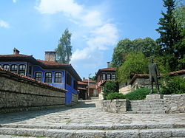
По време на въстанието Каблешков е сякаш навсякъде. В Троянския балкан е предаден и заловен. В затворите и по време на разпитите Каблешков не изневерява на себе си и на националния си идеал. И той като Левски смело казва името си и положението си в революционния комитет, поема цялата отговорност, но отказва да издаде съратниците си. Гордо заявява:
«Моята младост принадлежи на Отечеството ми, паша ефенди, и ако ми е мъчно, то е затова, че бесилката ще ми отнеме възможността да се боря за свободата му против вашата омразна, тиранична власт. Нашата кръв ще обагри пътя към свободата и над измъчената ни родина ще изгрее слънцето на българската правда.»

Slide 9
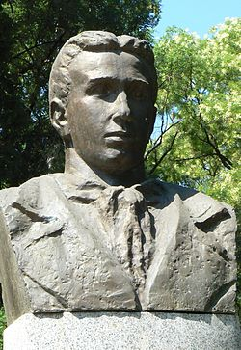
От Търново на път за Пловдив Каблешков е болен и не може да стои на краката си. Спират да пренощуват в Габровския конак. Знаейки какво го чака в Пловдивския затвор, Каблешков отново изпреварва събитията - през нощта става и с един от пистолетите на заптиетата се прострелва. Умира на 16 юни, двадесет и пет годишен, а вече безсмъртен в българската история.

Slide 10
Благодаря Ви!

